Slide 1
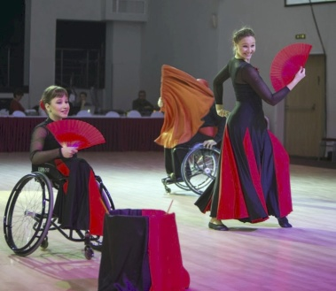
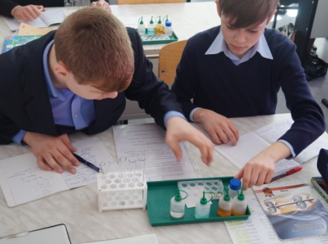
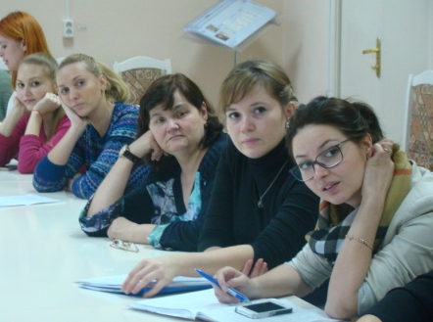
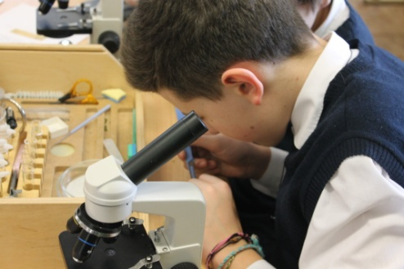
Формирование в образовательном учреждении условий для эффективной реализации профессионального стандарта «Педагог»
Гребенникова О. М.,
к.п.н., директор ИМЦ Адмиралтейского района Санкт-Петербурга
Проект опытно-экспериментальной работы Информационно-методического центра Адмиралтейского района Санкт-Петербурга

Slide 2
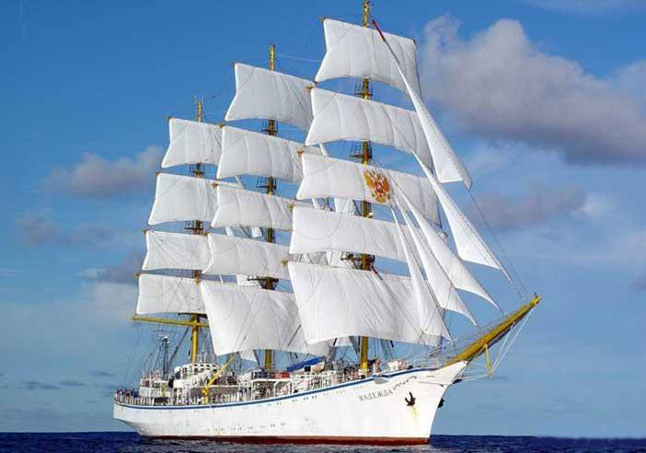
Будущее уже наступило, и мы не можем направить ветер,
но можем развернуть паруса.
Чарльз Улисс Порше

Slide 3
Корабль
качество
опыт
разработка
актуальность
барьеры
логика

Slide 4
Модели профессионального труда
Профессиональное
развитие
Профессиональная
адаптация

Slide 5
Общая схема наполнения школьной компоненты стандарта
1 этап – изучение и анализ утверждённого рамочного профессионального стандарта педагогического работника.
2 этап - конкретизация трудовых действий, необходимых умений, необходимых знаний педагогического работника с учётом социально-экономического и материально-технического контекста образовательной деятельности в регионе.
3 этап – разработка нормативной базы (локальных актов), регулирующей функционирование профессионального стандарта в рамках:
аттестации педагогических работников как объективного измерителя квалификации педагога;
приема на работу в образовательную организацию как ориентир для разработки «экзамена на должность»;
заключения контракта (трудового соглашения) с педагогическим работником как основа для формирования трудового договора, определяющего функционал работника.
4 этап – организация педагогического аудита - процедуры установления соответствия процесса и результатов профессиональной деятельности требованиям профессионального стандарта.

Slide 6
Цель проекта : Разработка, обоснование и апробация системы условий эффективной реализации профессионального стандарта педагога в образовательном учреждении
Задачи проекта ОЭР:
Определить систему эффективной реализации стандарта
Разработать алгоритм внедрения стандарта
Разработать программы обучения педагогических работников и новые формы планирования повышения квалификации
Разработать методические рекомендации по внедрению стандарта
Разработать комплект модельных (типовых) локальных актов образовательного учреждения
Определить показатели и критерии оценки эффективности реализации стандарта
Обеспечить работу интерактивного электронного Интернет-ресурса

Slide 7
Конечные продукты проекта:
Описание системы условий
Алгоритм внедрения профессионального стандарта педагога в образовательном учреждении
Методические рекомендации по внедрению профессионального стандарта педагога в образовательном учреждении
Программы обучения педагогических работников в образовательном учреждении
Комплект модельных (типовых) локальных нормативных актов образовательного учреждения
Показатели и критерии оценки эффективности реализации профессионального стандарта в образовательном учреждении
Электронный образовательный ресурс

Slide 8
Внедрение результатов инновационной деятельности в образовательную практику:
проведение курсов повышения квалификации
популяризация и распространение в печатном и электронном виде программ обучения педагогических и руководящих работников
подготовка специалистов ИМЦ и школьных команд для организации внутрифирменного обучения
подготовка учреждений-тьюторов для образовательных учреждений определенных видов и типов
организация консультативного очно-дистанционного сопровождения работы по внедрению профстандарта
семинары (проблемные, методические, творческие), семинары-практикумы, круглые столы, фестивали лучших практик инновационной деятельности на базе ИМЦ и других образовательных организаций района;

Slide 9
Критерии и показатели качества продуктов (материалов) по обеспечению алгоритма внедрения профессионального стандарта педагога в образовательном учреждении
Критерии соответствия
Критерии необходимости и достаточности
Критерии переноса
Критерии согласованности

Slide 10
SWOT-анализ возможностей проведения проекта

Slide 11
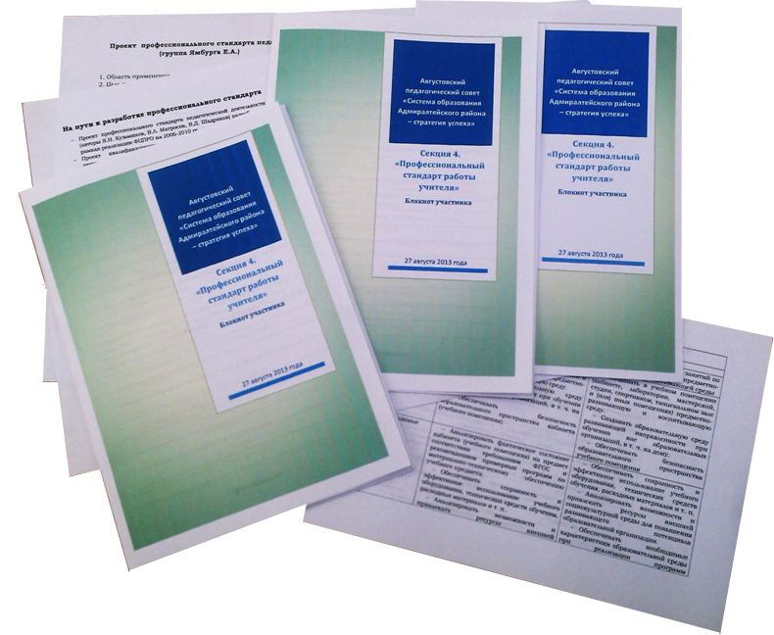
НА ПУТИ К ПРОФЕССИОНАЛЬНОМУ СТАНДАРТУ ПЕДАГОГА

Slide 12
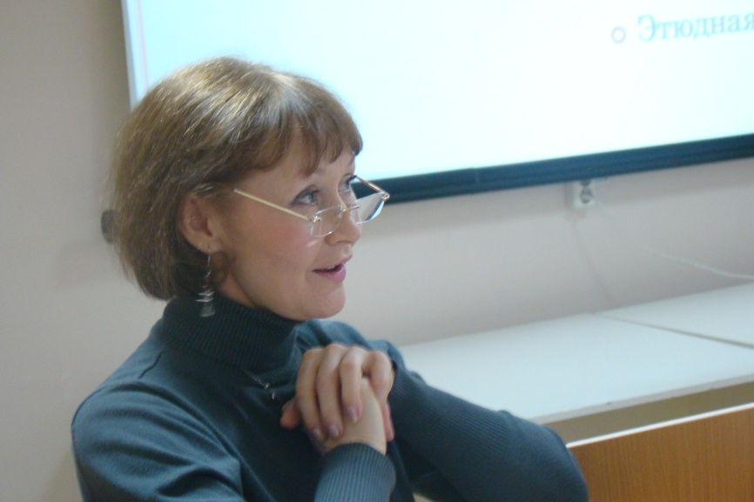
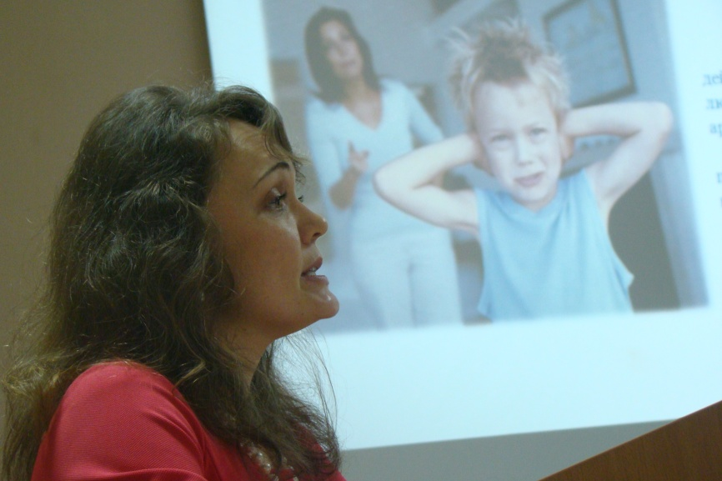
ОТ САМООЦЕНКИ К УСПЕШНОЙ ПРАКТИКЕ

Slide 13
Матрица профессионального
развития педагога
«Матрица»-мотивирующий тренажер при переходе к стандарту «Педагог»
«Матрица»-инструмент самооценки и саморазвития педагога
«Матрица»-удобный ИОР с высокими перспективами к совершенствованию

Slide 14
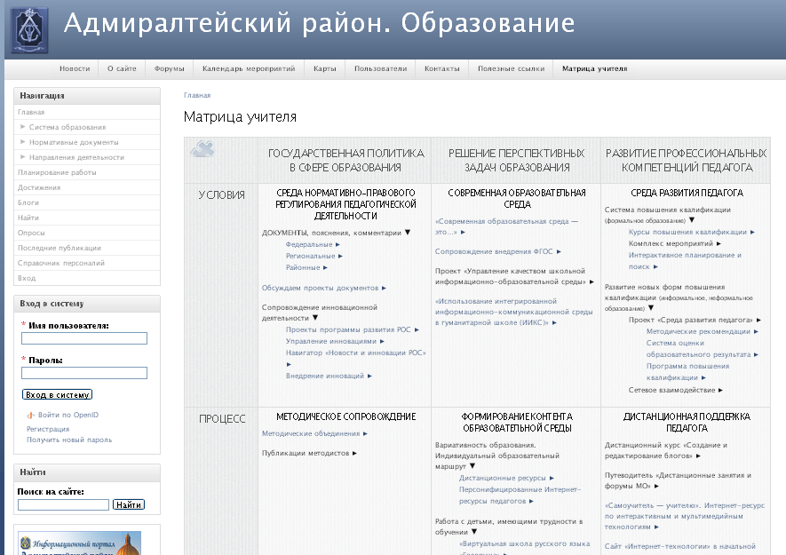

Slide 15
СТРУКТУРА МАТРИЦЫ ПРОФЕССИОНАЛЬНОГО РАЗВИТИЯ ПЕДАГОГА
ТРИ МОДУЛЯ В КАЖДОМ ИЗ ТРЕХ НАПРВЛЕНИЙ | РЕАЛИЗАЦИЯ ГОСУДАРСТВЕННОЙ ПОЛИТИКИ | РЕШЕНИЕ АКТУАЛЬНЫХ ЗАДАЧ ОБРАЗОВАНИЯ | ПРОФЕССИОНАЛЬНОЕРАЗВИТИЕ
УСЛОВИЯ | Среда нормативно-правового регулирования педагогической деятельности | Современная образовательная среда | Среда развития педагога
ПРОЦЕСС | Методическое сопровождение | Формирование контента образовательной среды | Дистанционная поддержка педагога
РЕЗУЛЬТАТ | Аттестация. Эффективный контракт. Проф. стандарт | Оценка достижений | Педагогические практики

Slide 17
ОТ САМООЦЕНКИ К УСПЕШНОЙ ПРАКТИКЕ

Slide 18
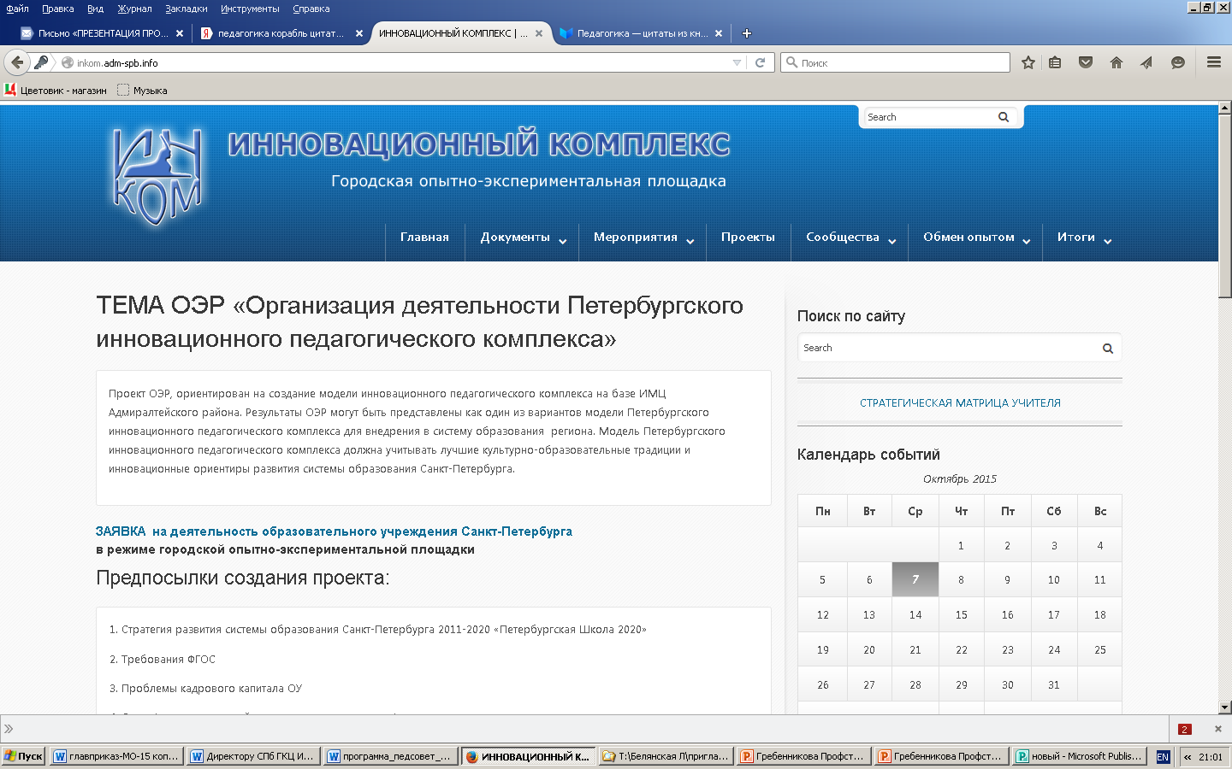
Из нашего опыта (штрихи к портрету)
Инновационный педагогический комплекс

Slide 19
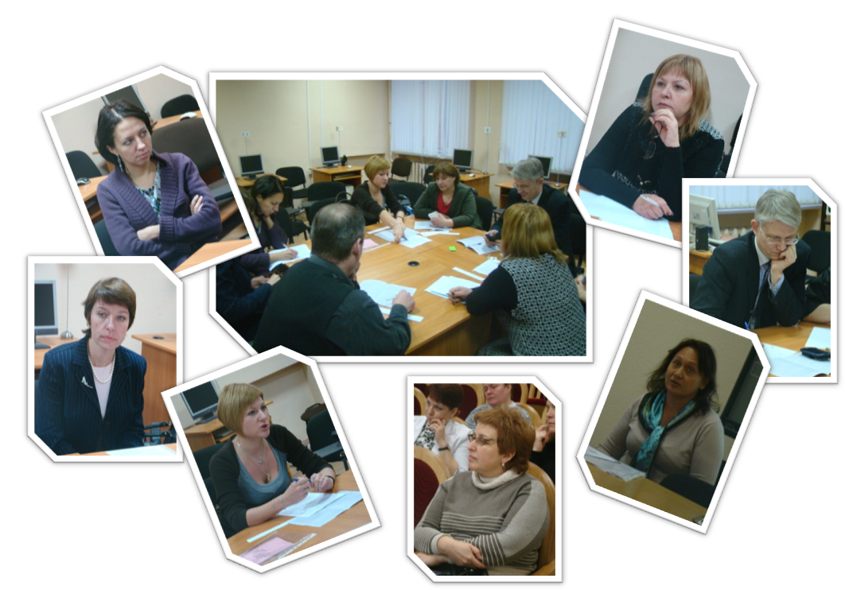
Из нашего опыта (штрихи к портрету)
Фестиваль передовых педагогических практик

Slide 20
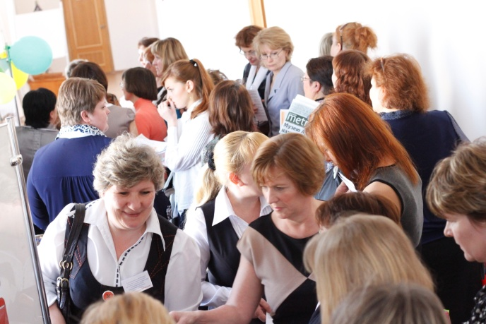
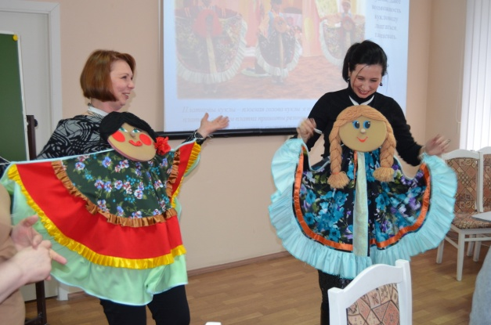
Из нашего опыта (штрихи к портрету)
Ярмарка педагогических инноваций

Slide 21
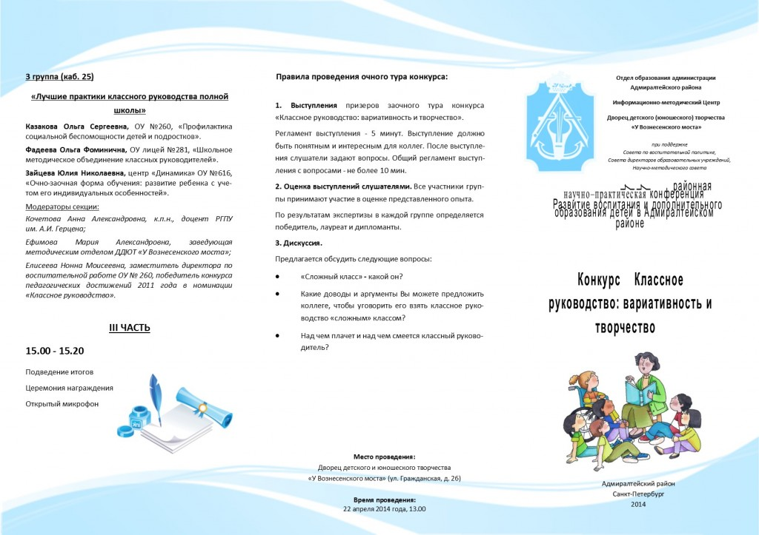
Из нашего опыта (штрихи к портрету)
Конкурс лучших практик классного руководства

Slide 22
Из нашего опыта (штрихи к портрету)
Клуб «Педагогический Олимп»

Slide 23
Из нашего опыта (штрихи к портрету)
Изучение и обсуждение проблем внедрения профстандарта с разными категориями педагогов и в разных формах (анкетирование, фокус-группа, проблемный семинар, научная сессия, районный педагогический совет и др.)

Slide 24
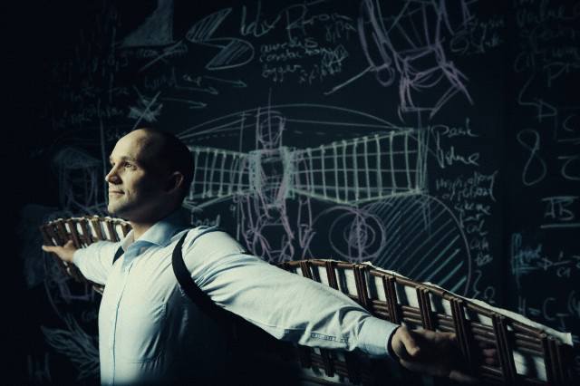
Нет ничего прекраснее на свете, Чем творчество и чувство новизны! Так будем же давать возможность детям, Взлетать и достигать своей мечты!

